Slide 1


https://itumtal.meb.k12.tr https://itumtal.itu.edu.tr www.itumtal.com/belgeler itumtal@itu.edu.tr, 0212 261 24 20 https://www.youtube.com/itumtal
https://www.instagram.com/itumtal
https://twitter.com/itumtal
https://www.linkedin.com/company/itumtal

Slide 2
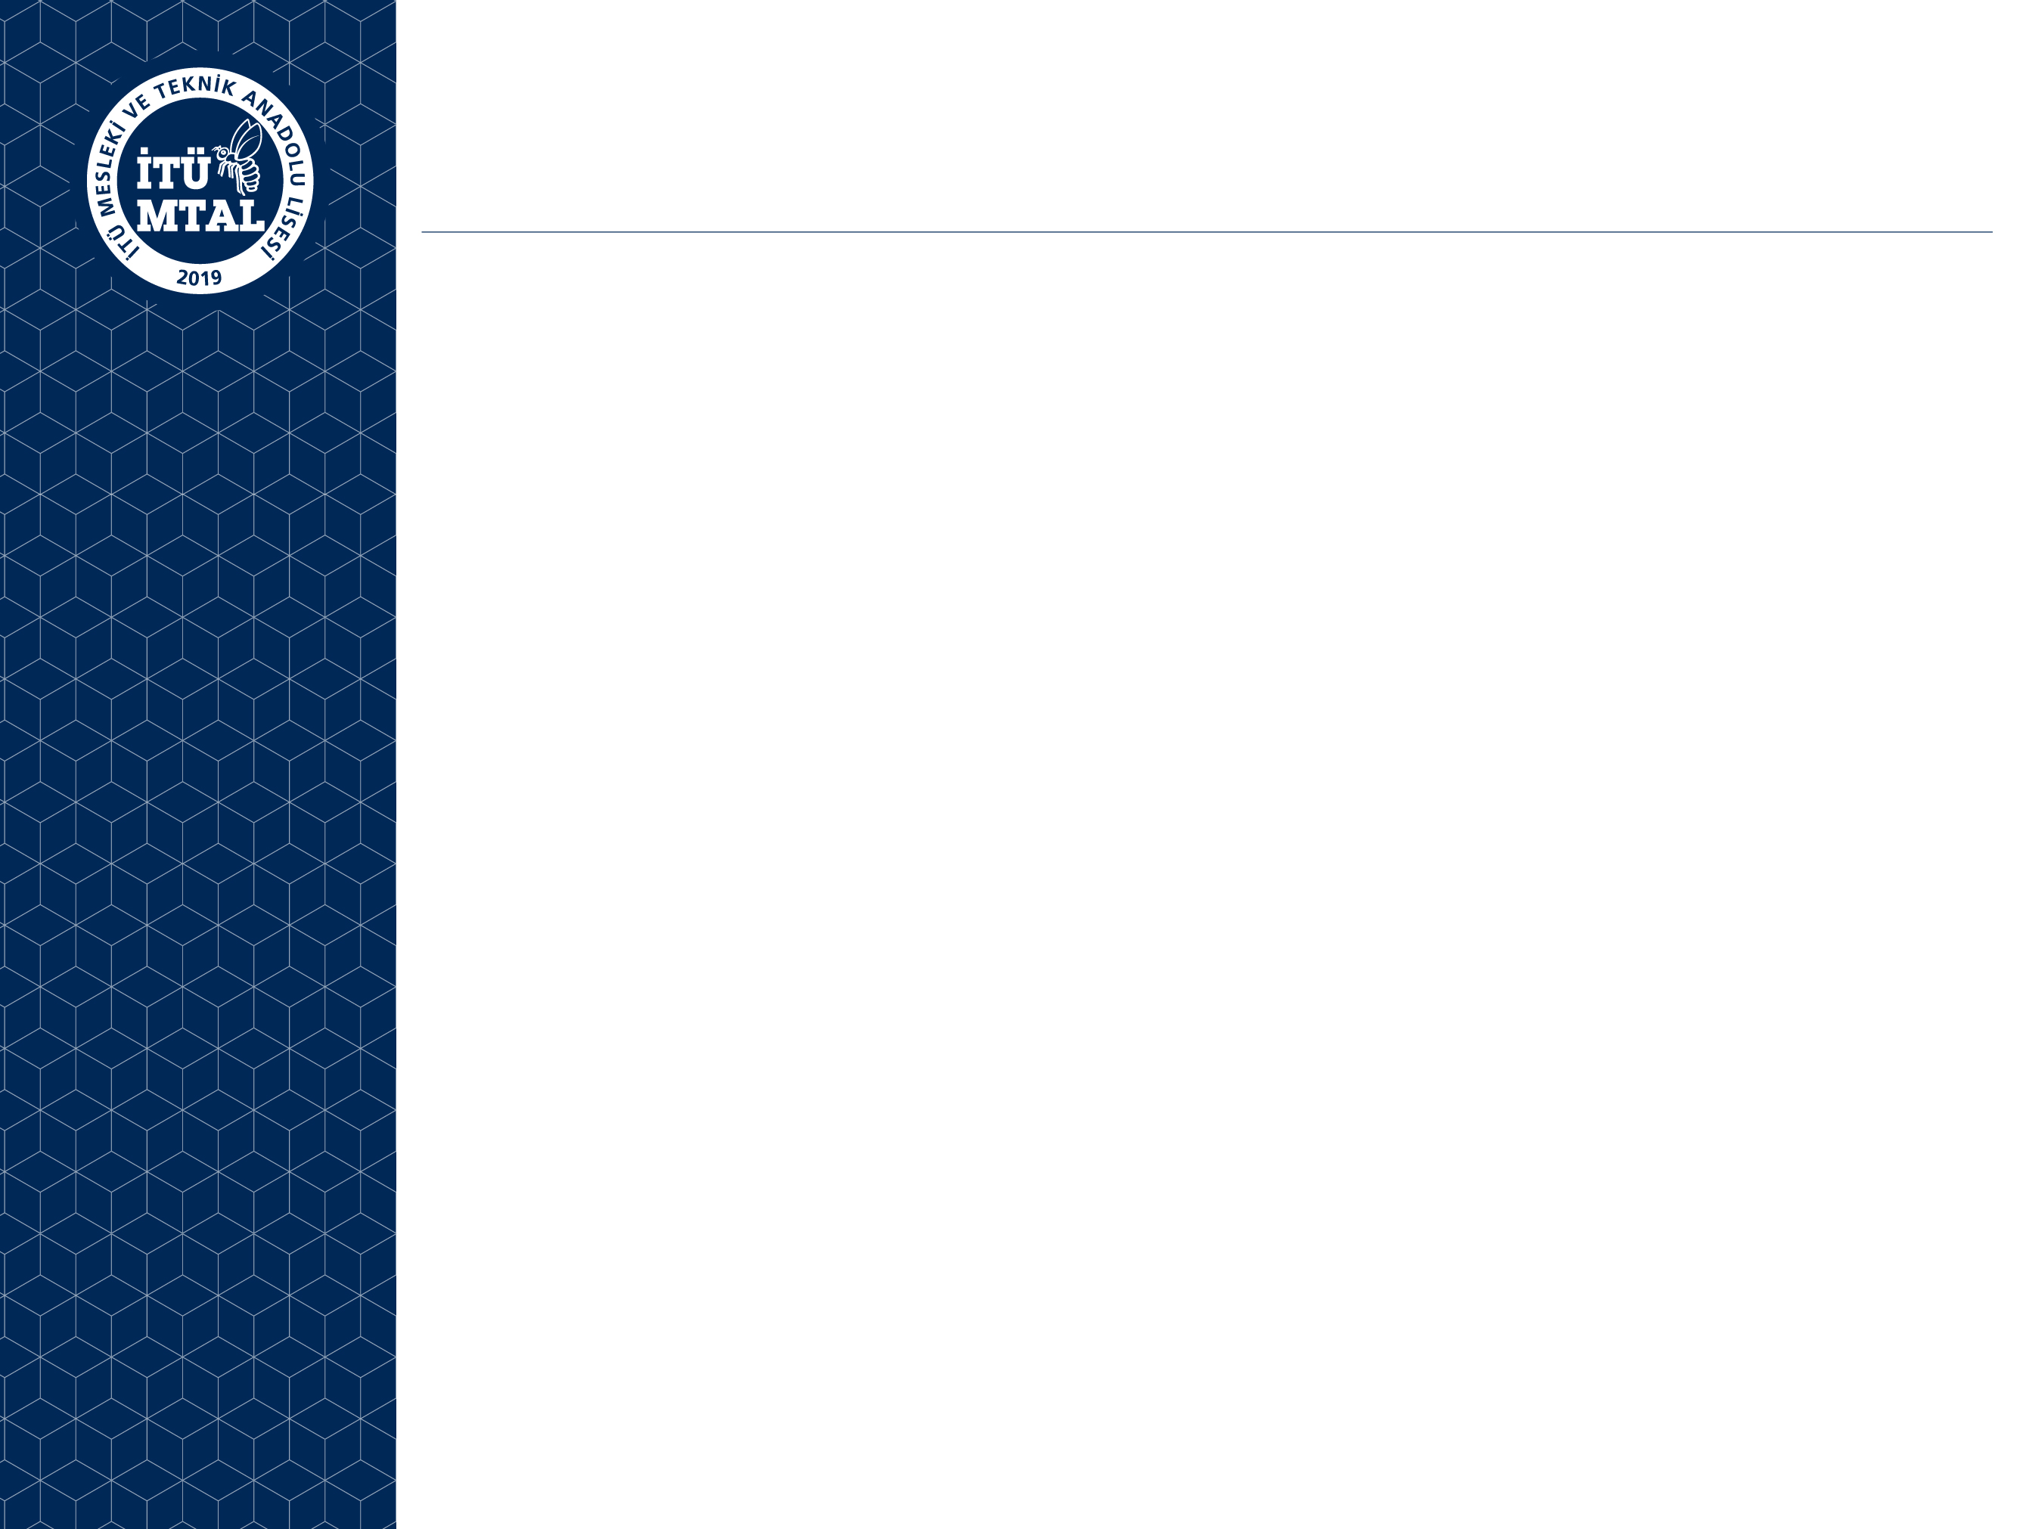

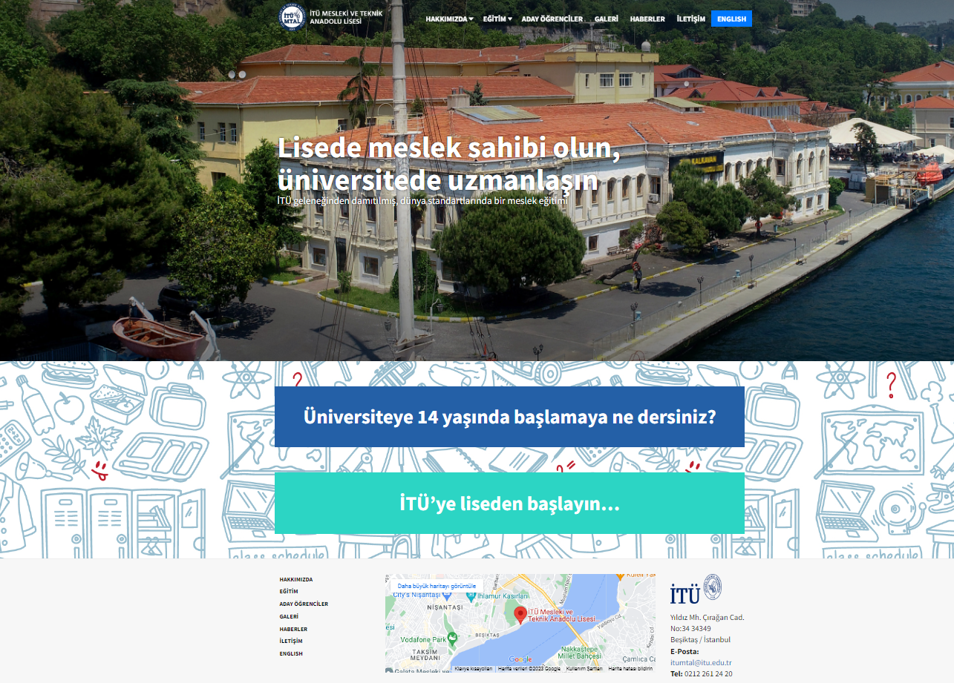
"İTÜ'lü Olmak" Ömür boyu taşıyacağın bir gururdur.
Okul Genel Görünüm
2

Slide 3
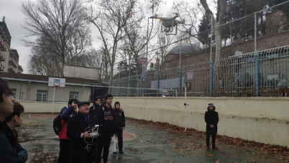
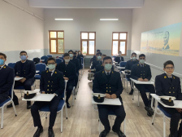
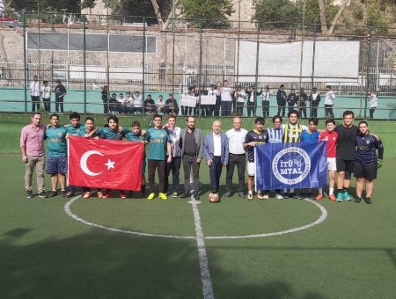
"İTÜ'lü Olmak" Ömür boyu taşıyacağın bir gururdur.
Fiziki İmkanlar
Derslik: 15
Atölye: 5
Toplantı Salonu: 1
Kütüphane: 1
Mescit: 2 (Kız + Erkek)
Halı Saha: 1
Basket Sahası: 1
Kapalı Spor Salonu: 1
Pansiyon: YOK
3

Slide 4
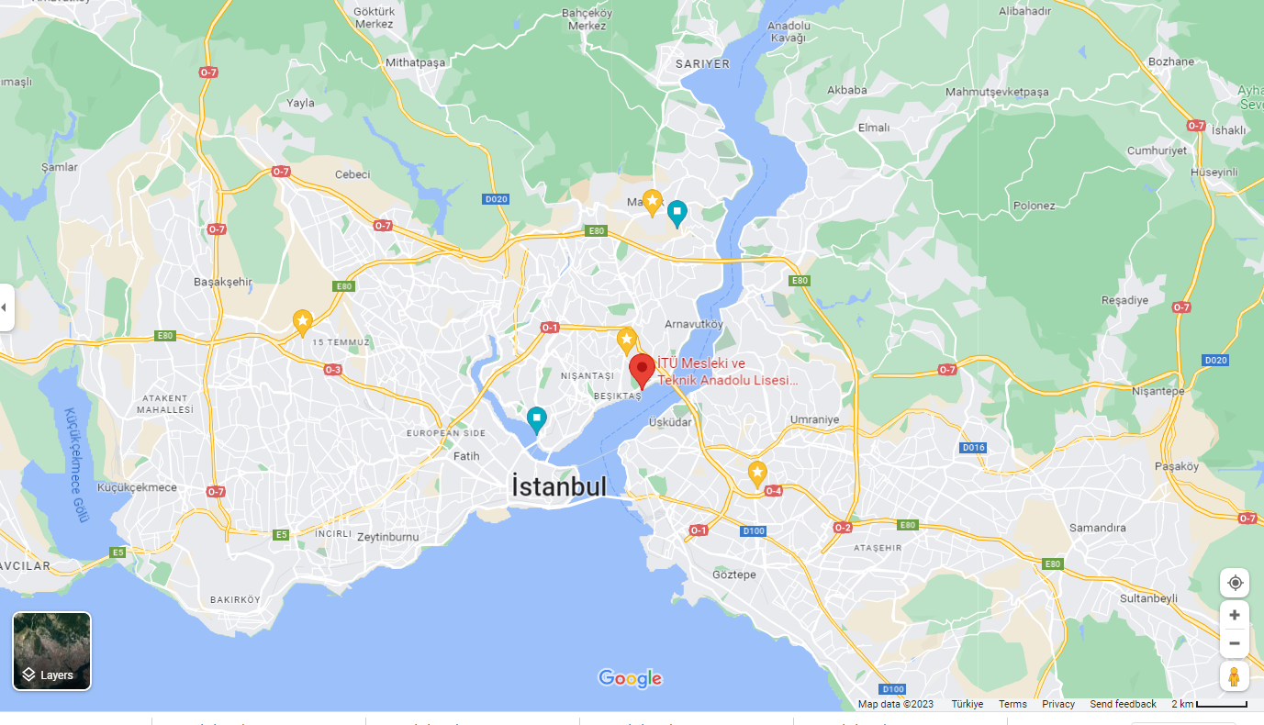
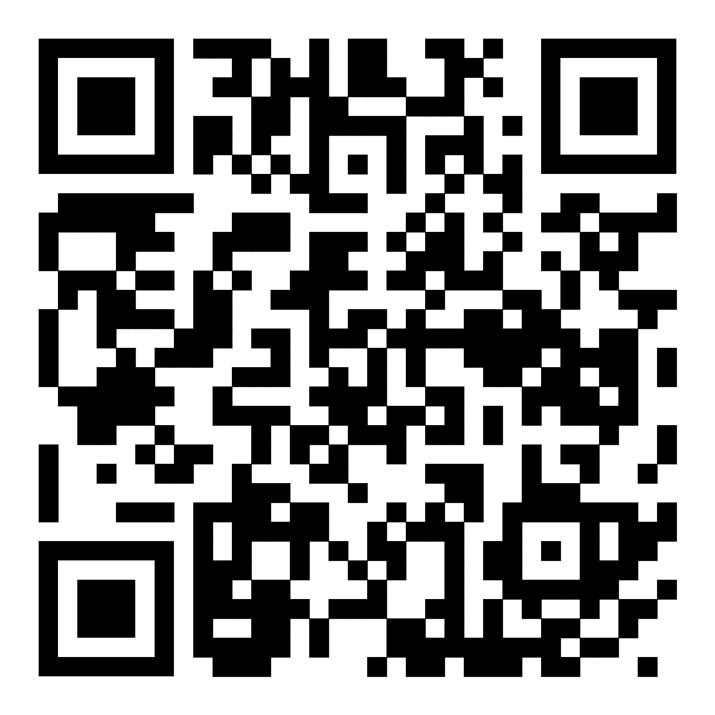
"İTÜ'lü Olmak" Ömür boyu taşıyacağın bir gururdur.
Ulaşım
Beşiktaş iskele ve otobüs duraklarından 10 dakika yürüme mesafesindedir.
Beşiktaş’a kara ve deniz yolu ile ulaşım vardır.
https://goo.gl/maps/8XXxDHPY53tyUnLPA
4

Slide 5
"İTÜ'lü Olmak" Ömür boyu taşıyacağın bir gururdur.
Hakkımızda
MEB ve İTÜ arasında yapılan bir protokol ile 2019’da İTÜ Mesleki ve Teknik Anadolu Lisesi kuruldu.
Hayallerimiz, hedeflerimiz var, inanıyoruz, çalışıyoruz, başaracağız.
Değişimi ve gelişimi hedefleyen eğitim ve öğretim yapıyoruz.
Çıktı odaklı, disiplinler arası ve topluma fayda sağlayan araştırmalar yapıyoruz.
Çok yönlü, etkin ve sürdürülebilir okul sanayi işbirliği yapıyoruz.
Uluslararası işbirliği yapıyoruz.
Lisede üniversite eğitimi yapıyoruz, üniversitede uzmanlaşacağız.
Mesleki yetkinliği, Ahilik kültürünü, milli, manevi ve ahlaki değerleri önemsiyoruz.
Sorunları çalışmamız gereken proje konuları olarak görüyoruz.
Geleceğin mimarları, mühendisleri, bilim insanları, girişimcileri olacağımız için İTÜ MTAL’de buluşuyoruz.
5

Slide 6
"İTÜ'lü Olmak" Ömür boyu taşıyacağın bir gururdur.
Hakkımızda
Hazırlık, 9. ve 10. sınıflarda mesleki gelişim, 11. ve 12. sınıflarda Hedef İTÜ (YKS) ağırlıklı çalışıyoruz.
Akran zenginliği ve takımlar ile geleceğe hazırlanıyoruz.
Okul içinde ve dışında birbirimize yardımcı oluyoruz (Nasreddin Hoca Akademi).
Not odaklı değil beceri odaklı eğitim ve öğretim yapıyoruz.
Milli ve manevi değerleri önemsiyoruz, katma değeri yüksek teknoloji üreteceğiz, Türkiye'de iyi bir üniversitede okuyacağız, küresel ağ oluşturmak için yüksek lisans veya doktora sırasında yurt dışında bulunacağız.
Girişimcilik, Hayatı İdame ve Adab-ı Muaşeret dersi yapıyoruz.
Sosyal Faaliyetler saatinde takımlar halinde sosyalleşiyoruz.
Proje Harman Yeri saatinde istediğimiz kişiler ile istediğimiz projeleri yapıyoruz.
Ahilik Proje saatinde veriler konuyu belirlenen kişiler ile birlikte araştırıyoruz, raporlaştırıyoruz ve sunuyoruz.
6

Slide 7
"İTÜ'lü Olmak" Ömür boyu taşıyacağın bir gururdur.
Hakkımızda
Derslerde sırayla arkadaşlarımıza hitabet yapıyoruz.
Derslerde sırayla arkadaşlarımıza idman yaptırıyoruz.
Aralarda okul etrafında arkadaşlarımızla tur atıyoruz, sohbet ediyoruz.
Yiyeceklerimizi havanın güzel olduğu günlerde bahçede yiyoruz.
Haftada bir gün ders aralarında arkadaşlarımızla iletişimi İngilizce dilinde yapıyoruz.
Mekânları güzelleştirenin içindeki insanların olduğuna inanıyoruz.
Marka olmak için tertip, düzen ve disiplinli çalışıyoruz.
İTÜ'lü olmak; ömür boyu taşıyacağın bir gururdur! Diyoruz.
7

Slide 8
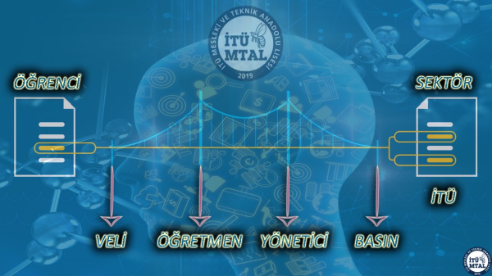
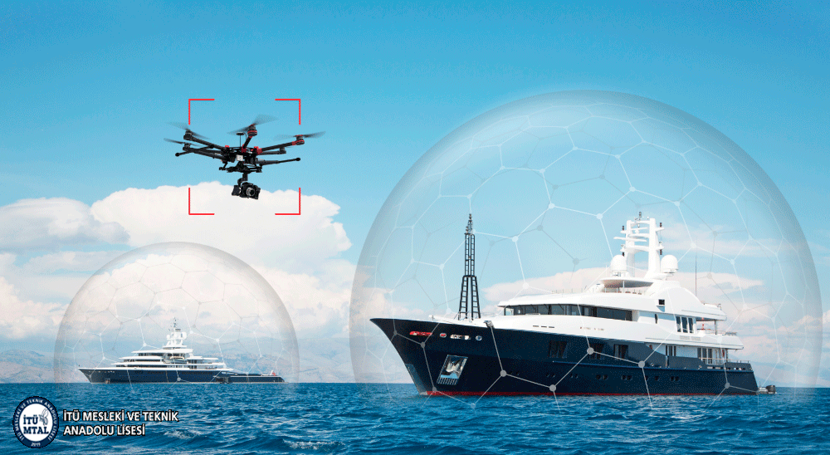
"İTÜ'lü Olmak" Ömür boyu taşıyacağın bir gururdur.
Önceliklerimiz
Yerli ve milli üretim,
Araştırma geliştirme, Proje, Tasarım,
Bilişim, Gezi, Takım, Disiplin,
Paydaş, İmece, İstişare, Ahilik,
Açık kaynak, Pardus,
Katma değeri yüksek teknoloji,
Okul sanayi işbirliği,
Sektörel stratejik planlar,
Değerlerimiz, İyi insan,
Verimlilik, Sürdürülebilirlik, …
…..
8

Slide 9
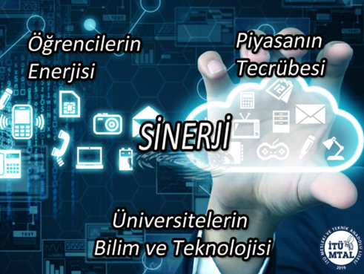
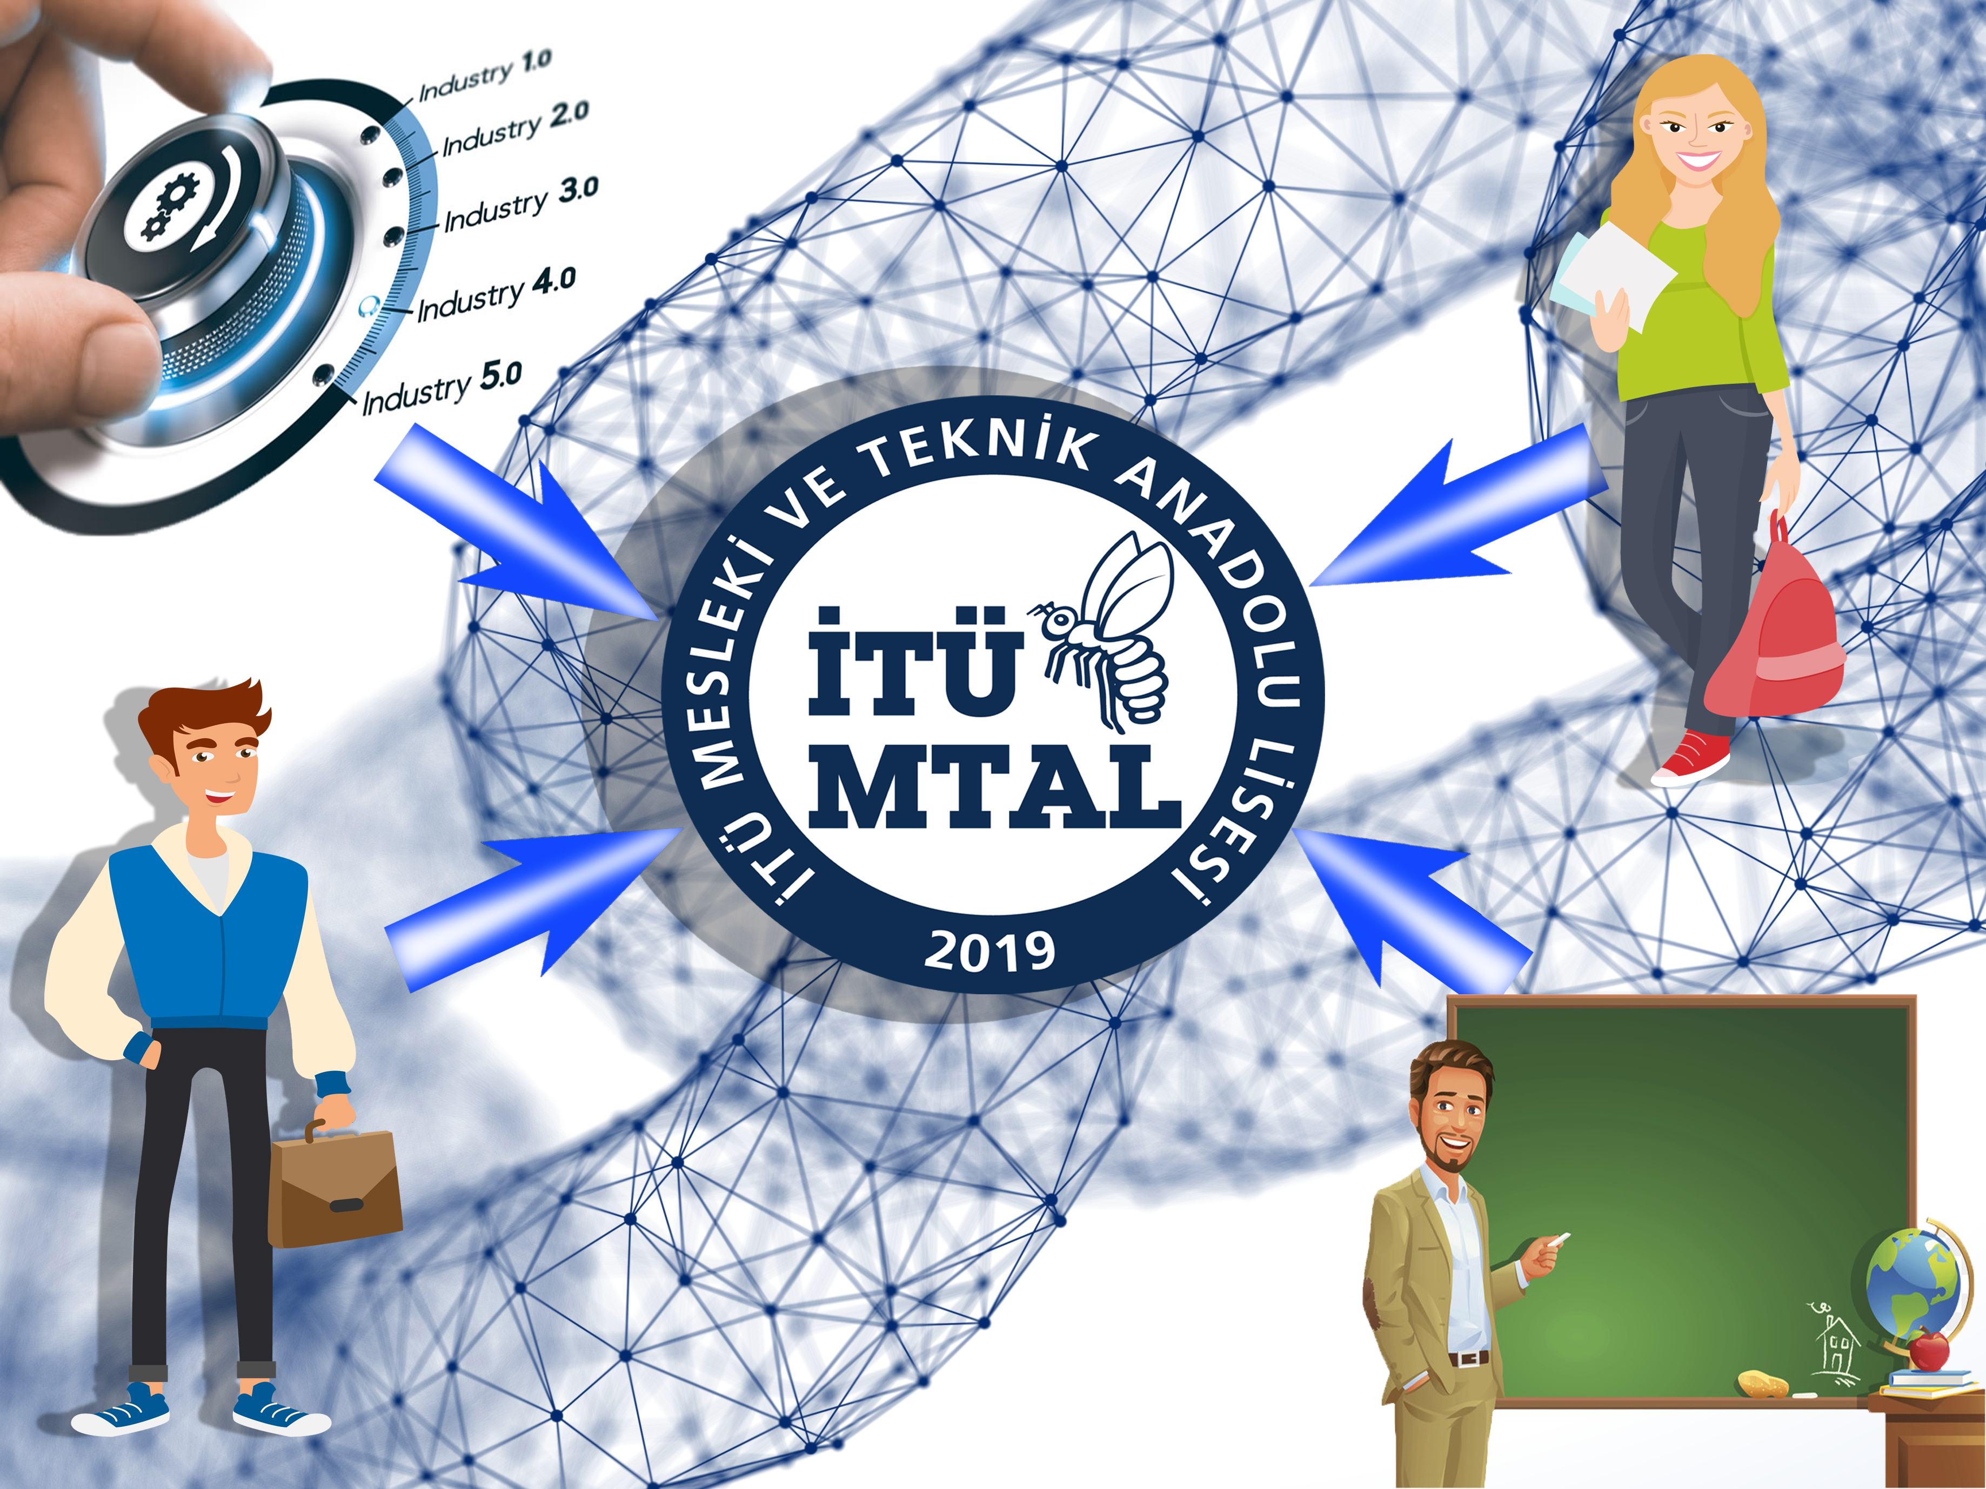
"İTÜ'lü Olmak" Ömür boyu taşıyacağın bir gururdur.
Faaliyetlerimiz
İşbaşı eğitimleri,
Yarışmalar,
Fikri mülkiyet,
Tübitak, Teknofest, Harezmi,
Erasmus, eTwinning,
Nasreddin Hoca Akademi,
Öğreterek öğreniyorum,
Ahilik,
Geziler, Seminerler, Çalıştaylar, Sempozyumlar,
Sosyal faaliyetler, Bitki ekimi, …
…..
9

Slide 10
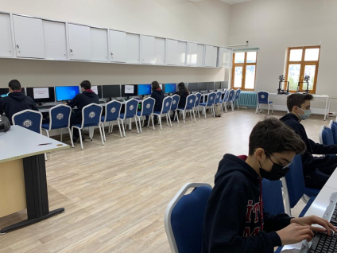
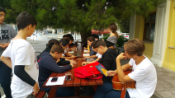
"İTÜ'lü Olmak" Ömür boyu taşıyacağın bir gururdur.
Günlük Faaliyetlerimiz
Her sınıftan her gün farklı bir öğrencinin arkadaşlarına 5 dakika hitap etmesi,
Her sınıftan her gün farklı bir öğrencinin arkadaşlarına 5 dakika idman yaptırması,
Teneffüslerde okul etrafında tur atılması,
Derse geç kalanların veya gelemeyenlerin derse geldiklerinde arkadaşlarından özür dilemesi,
…..
10

Slide 11
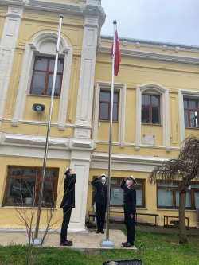
"İTÜ'lü Olmak" Ömür boyu taşıyacağın bir gururdur.
Haftalık Faaliyetlerimiz
Seminerler,
Mesleki gelişim,
Proje faaliyetleri,
Sosyal faaliyetler,
Ahilik takım çalışmaları,
Girişimcilik, hayatı idame, adabı muaşeret, …
…..
11

Slide 12
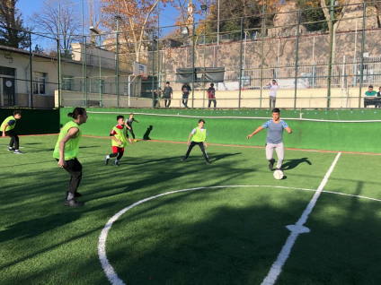
"İTÜ'lü Olmak" Ömür boyu taşıyacağın bir gururdur.
Sosyal Takımlarımız
Basketbol
Bilişim Kulübü
eTwinning
Fotoğrafçılık
FRP
Futbol
Gastronomi
Harezmi
Manga
Masa Tenisi
Münazara
Müzik
Popüler Bilimler
Resim
Satranç
Teknoloji Kulübü
Voleybol
Zeka Oyunları
12
2022-2023 Eğitim öğretim yılı

Slide 13
"İTÜ'lü Olmak" Ömür boyu taşıyacağın bir gururdur.
Teknik Takımlarımız
Delta ROV
İTÜ MTAL EV
ITUMTAL Robotics
Dimension
Ases
THT
Şafak
İST_MEM Hilal
Sweet Fix Team
Moon Infinity
SEİN 3D
Apirov
Aşiyan
TO-KA
Tufan
Apex Bilişim
Arı Bilişim
İMR Robotaksi
Paskal
Ülgen
Fulminare
HealTech
Heliod
Dimension VR
Ebabil
Okyanus
Anlaçöz
Sıvıbu
İTÜ MTAL EV 2
Bee Machıne
Aerobant
Dolunay
Nautilus
Kraber
ISrapp
Energy Cycle
Denizcilikte Korsanla Mücadele
Erasmus Araba
Harezmi
Akıllı Saat
Akıllı Öğünler
Isrota
Kodri
Tohoku
Enerji Harmanı
Revan
Yapay Zeka Matematik
Akıllı Ev
Reen
OringeAid
Metan Gazi Üretme
Elektrokart
İstanbul Roket Takımı
Roket Takımı
Helilkopter
Robor Takımı
Gökkurt
13
2022-2023 Eğitim öğretim yılı

Slide 14
"İTÜ'lü Olmak" Ömür boyu taşıyacağın bir gururdur.
Ahilik Takım Çalışmaları
Verilen konuyu, belirlenen kişiler ile (usta-çırak) takım halinde araştırmak, raporlaştırmak ve sunmaktır.
Gençlerin enerjisi, büyüklerin tecrübesi ile birleşerek BEREKET’e dönüşmektedir.
Takımların sevk ve idaresinde üst sınıflardan/sektörden hamiler katkı sağlamaktadır.
Takımlar her hafta bir araya gelerek kendilerine verilen konuda çalışma yapmaktadır.
Bilişim, Denizcilik ve Elektronik alanında önemli 10’ar konu belirlenmektedir.
Takım çalışması rapor şablonu. http://www.itumtal.com/belgeler/MakaleCalismaSablonu.docx
Çalışmalar yıl sonunda sempozyumda sunuluyor. https://www.itumtal.com/sempozyum
Üst sınıf öğrencileri alt sınıflara rehberlik yapıyor.
…..
14

Slide 15



"İTÜ'lü Olmak" Ömür boyu taşıyacağın bir gururdur.
Ahilik Takımlarımız
Bilişim Teknolojileri Alanı Ahilik Takımları | Denizcilik Alanı Ahilik Takımları | Elektrik-Elektronik Alanı Ahilik Takımları
Mobil Uygulama Geliştirme | Denizcilikte İnsan-Bilgisayar Etkileşimi | Fabrika otomasyonu
Oyun Tasarımcısı / Programcısı | Denizcilikte Enerji yönetimi | Akıllı şehirler
Yapay Zeka - Makine Öğrenmesi | Denizcilikte Artırılmış ve Sanal Gerçeklik | Biyomedikal elektronik
Siber Güvenlik | Denizcilikte Büyük veri analizleri | 3D tasarım
Görüntü İşleme | Gemilerde dijitalleşme | Enerji harmanı
Grafik Tasarım | Denizcilikte Siber Güvenlik | Elektrikli araçlar
Web Uygulama Geliştirme | Otonom Gemiler | Drone uygulamaları
Robotik ve Kodlama | Denizcilikte Otomasyon | Robotik uygulamalar
Kriptoloji | Denizcilikte Oyunlaştırma | GSM sistemler ve mobil uygulamalar
Arttırılmış - Sanal Gerçeklik | Denizcilikte Mavi Ekonomi | Nesnelerin interneti
15

Slide 16
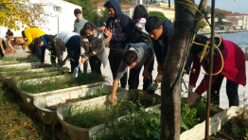
"İTÜ'lü Olmak" Ömür boyu taşıyacağın bir gururdur.
Kazanımlar
Verilen konuyu birlikte çalışma kültürü
Sorunları anlama, çözme ve raporlama kültürü
Okul-sanayi işbirliği kültürü
Projeler yapma kültürü
Sosyalleşme
Takım kültürü
Usta-çırak ilişkisi kültürü
Yazma-sunma kültürü
…..
16

Slide 17
"İTÜ'lü Olmak" Ömür boyu taşıyacağın bir gururdur.
Yapılan Çalışmalarla
Hazırlık, 9. ve 10. sınıflarda mesleki gelişim çalışmalarıyla beceriler artıyor,
11. ve 12. sınıflarda Hedef İTÜ çalışmalarıyla YKS başarısı artıyor,
Ahilik çalışmalarıyla birlikte çalışma ve takım kültürü artıyor,
Usta-Çırak faaliyetleriyle üst sınıflar, alt sınıflara rehberlik yapıyor,
Öğrenciler sırasıyla YAMAK, ÇIRAK, KALFA ve USTA oluyor, …
…..
Hazırlık
Yamak
9. Sınıf
Çırak
11. Sınıf
Usta
10. Sınıf
Kalfa
17

Slide 18
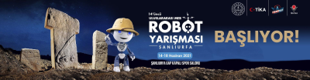
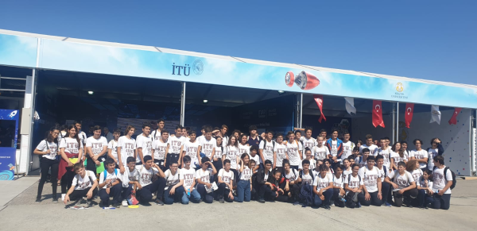
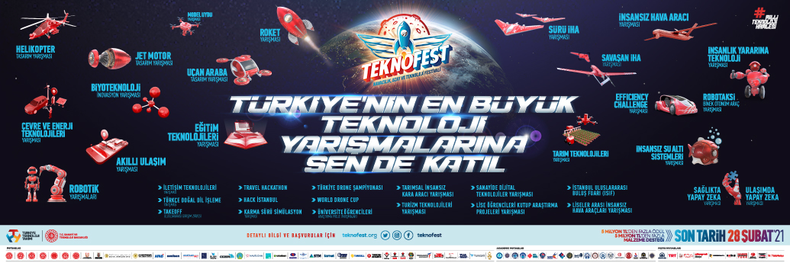
"İTÜ'lü Olmak" Ömür boyu taşıyacağın bir gururdur.
Yarışmalar
Teknofest,
MEB
Ulusal/Uluslararası yarışmalara katılım
Uluslararası sanal / artırılmış gerçeklik,
…..
18

Slide 19
"İTÜ'lü Olmak" Ömür boyu taşıyacağın bir gururdur.
LGS Giriş Bilgileri
Okul nakil puan bilgileri
https://e-okul.meb.gov.tr/OrtaOgretim/OKL/OOK06006.aspx
adresinden öğrenilebilir.
İTÜ MTAL Bölümler | Yabancı Dil | Kontenjan | 2023 taban puan
Bilişim Teknolojileri | İngilizce | 30 | 463,58
Elektrik-Elektronik Teknolojileri | İngilizce | 30 | 447,21
Denizcilik | İngilizce | 30 | 418,87
19

Slide 20
"İTÜ'lü Olmak" Ömür boyu taşıyacağın bir gururdur.
Özlü Sözlerimiz
Hayallerimiz, hedeflerimiz var, inanıyoruz, çalışıyoruz, başaracağız.
Değişimi ve gelişimi hedefleyen eğitim ve öğretim yapıyoruz.
Çıktı odaklı, disiplinler arası ve topluma fayda sağlayan araştırmalar yapıyoruz.
Çok yönlü, etkin ve sürdürülebilir okul sanayi işbirliği yapıyoruz.
Uluslararası işbirliği yapıyoruz.
Lisede üniversite eğitimi yapıyoruz, üniversitede uzmanlaşacağız.
Mesleki yetkinliği, Ahilik kültürünü, milli, manevi ve ahlaki değerleri önemsiyoruz.
Sorunları çalışmamız gereken proje konuları olarak görüyoruz.
Geleceğin mimarları, mühendisleri, bilim insanları, girişimcileri olacağımız için İTÜ MTAL’de buluşuyoruz.
Hazırlık, 9. ve 10. sınıflarda mesleki gelişim, 11. ve 12. sınıflarda Hedef İTÜ (YKS) ağırlıklı çalışıyoruz.
Akran zenginliği ve takımlar ile geleceğe hazırlanıyoruz.
Okul içinde ve dışında birbirimize yardımcı oluyoruz (Nasreddin Hoca Akademi).
Not odaklı değil beceri odaklı eğitim ve öğretim yapıyoruz.
Milli ve manevi değerleri önemsiyoruz, katma değeri yüksek teknoloji üreteceğiz, Türkiye'de iyi bir üniversitede okuyacağız, küresel ağ oluşturmak için yüksek lisans veya doktora sırasında yurt dışında bulunacağız.
Girişimcilik, Hayatı İdame ve Adab-ı Muaşeret dersi yapıyoruz.
Sosyal Faaliyetler saatinde takımlar halinde sosyalleşiyoruz.
Proje Harman Yeri saatinde istediğimiz kişiler ile istediğimiz projeleri yapıyoruz.
Ahilik Proje saatinde veriler konuyu belirlenen kişiler ile birlikte araştırıyoruz, raporlaştırıyoruz ve sunuyoruz.
Derslerde sırayla arkadaşlarımıza hitabet yapıyoruz.
Derslerde sırayla arkadaşlarımıza idman yaptırıyoruz.
Aralarda okul etrafında arkadaşlarımızla tur atıyoruz, sohbet ediyoruz.
Yiyeceklerimizi havanın güzel olduğu günlerde bahçede yiyoruz.
Haftada bir gün ders aralarında arkadaşlarımızla iletişimi İngilizce dilinde yapıyoruz.
Mekânları güzelleştirenin içindeki insanların olduğuna inanıyoruz.
Marka olmak için tertip, düzen ve disiplinli çalışıyoruz.
İTÜ'lü olmak; ömür boyu taşıyacağın bir gururdur! Diyoruz.
20

Slide 21

"İTÜ'lü Olmak" Ömür boyu taşıyacağın bir gururdur.
Niçin İTÜ MTAL
https://www.youtube.com/watch?v=4urT9ivoFQA İTÜ MTAL Tanıtım
https://www.youtube.com/watch?v=fPVchtJ0iLM Çok sorulan sorular ve cevapları
https://docs.google.com/spreadsheets/d/1IH6ZcYc_CfvGpYRjArhw9qQnx7iZWIgO/edit?usp=sharing&ouid=102462343724915318817&rtpof=true&sd=true Bazı haberler
https://www.dailymotion.com/video/x8534va Meslek liseleri ezber bozuyor
https://www.trthaber.com/haber/egitim/meslek-liseleri-vites-yukseltti-ara-degil-aranan-elaman-donemi-611909.html Meslek liseleri vites yükseltti
https://youtu.be/Vnvn741ZsWc Meslek Lisesindeki Gençler Neleri Başarıyor?
https://youtu.be/WoRKeqSfduY Meslek liselerinin eğitim sistemindeki yeri
https://www.denizhaber.com/egitim/itu-mtal-e-buca-imsefte-altin-madalya-odulu-h96584.html
https://istanbul.meb.gov.tr/www/etwinning-projeleri-avrupa-kalite-odulleri/icerik/3971
https://www.haberler.com/haberler-son-dakika-itu-mtal-endonezya-daki-yarismada-altin-madalya-14437210-haberi/
https://www.virahaber.com/ulusal-sanal-gerceklik-proje-yarismasi-odul-toreni-yapildi-61563h.htm
https://www.youtube.com/watch?v=PUvbQlV0gXI
https://www.cnnturk.com/video/turkiye/gelecegin-bilim-insanlari-sahnede
https://www.dha.com.tr/egitim/liseli-mucitlerden-deprem-ikaz-lambasi/haber-1831330
https://www.iha.com.tr/haber-liseliler-online-ates-olcer-cihazi-uretti-938517/
https://haberler.itu.edu.tr/haberdetay/2021/01/05/i-tu-mtal-ogrencileri-egitimde-ahilik-takim-calismalari-projesiyle-ekip-ruhu-kazanacak
…..
21

